Slide 1
Modelagem de dados através do modelo entidade-relacionamento
usando UML
Modelagem de Dados
Eduardo Furlan Miranda
2025-09-28
Adaptado de: WERLICH, C. Modelagem de Dados. Londrina: EDE SA, 2018. ISBN 978-85-522-1154-9.

Slide 2
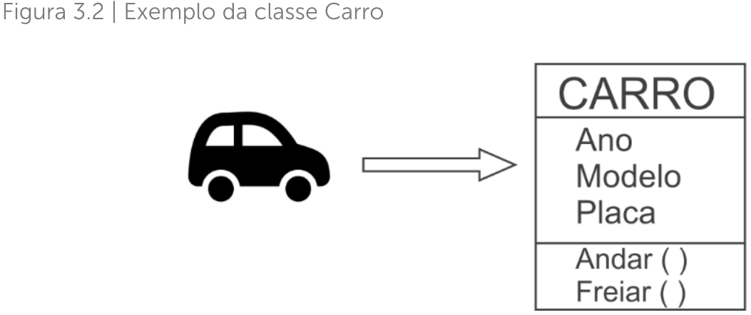
Classe
nome
atributos
métodos

Slide 3
Classe
SGBDs podem usar o conceito de objeto
Uma classe pode ser vista como um tipo de dado
  Similar a tipos em linguagens de programação
  Ou SGBDs
Classe (“projeto do prédio”)
  Dados (atributos)
  Comportamentos (métodos)
Instância (“um ou mais prédios”)
  O objeto é criado na memória
Modelagem de classes
  Ferramenta Unified Modeling Language (UML)

Slide 4
UML
Padroniza projetos de sistemas
Abrange aspectos conceituais
  Regras de negócios
  Artefatos concretos como as classes
  Esquemas de banco de dados
  Componentes de software reutilizáveis
Diagramas UML
  Diagrama de classes
    É o mais usado pois pode representar um conjunto de classes e seus relacionamentos
  Diagrama de objetos
    Demonstra como na realidade as informações do objeto podem ficar armazenas na classe
(continua)

Slide 5
UML
Diagrama de caso de uso
  Complemento do diagrama de classes, utilizado principalmente na fase de especificação dos requisitos do sistema, pois demonstra os usuários e as funcionalidades do software
Diagrama de sequência
  Demonstra uma visão ou perspectiva, norteada por tempo, da colaboração entre os objetos, principalmente com a ordem temporal em que as mensagens são trocadas
Diagrama de atividades
  Determina o fluxo de tarefas que podem ser executadas pelo software ou por um ator

Slide 6
UML
Diagrama de estados
  Conjunto de estados que um objeto pode ter e os “gatilhos” que possam estimular a mudança ou a transição do objeto de um estado para outro
Diagrama de componentes
  Componentes do software e seus relacionamentos, podendo ser:
    Bibliotecas, arquivos de ajuda e classes que podem ser anexadas ao software
Cardinalidade utilizada em um diagrama de classe
  Semelhante ao diagrama de entidade-relacionamento
  Podemos determinar o número exato de ocorrências
    P. ex., no mínimo 1 ocorrência e no máximo 5

Slide 7
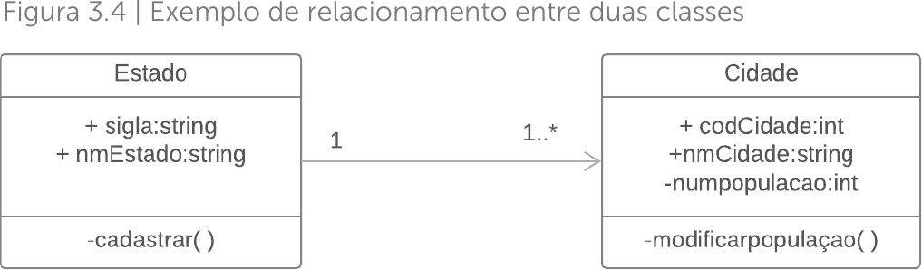
Diagrama de classes
Pode ser usada para representar o modelo lógico
  O DRE é usado para o conceitual
Ex. de relacionamento entre duas classes:
“N”
“+” = público; “-” = privado (apenas o método da classe tem acesso)

Slide 8
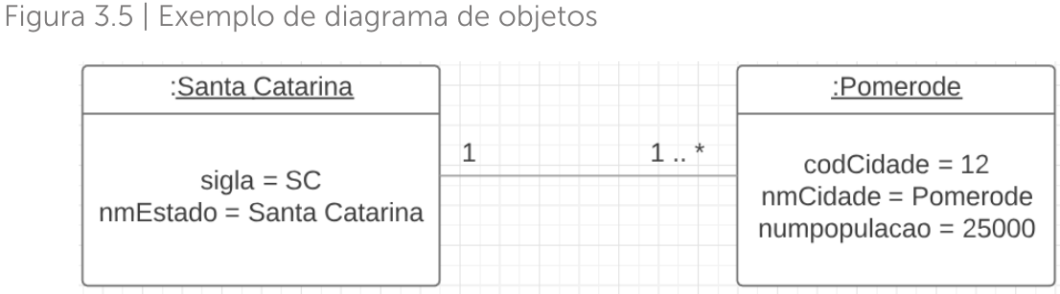
Diagrama de objetos
Informações que serão armazenadas na classe

Slide 9
UML padroniza modelagem de SGBD e sistemas OO
Pode ser usada como uma notação em projetos de BD
Classe de persistência
  Instância da classe
  Armazenar ou recuperar informação em um meio persistente
    Pode ser recuperado posteriormente
Persistência de objetos
  Dados e métodos resistem a um processo e podem ser utilizados em outro
Técnicas de persistência
  DAO (Data Acess Object), Força Bruta, Active Record, Persistência Robusta (Framework) e JDO (Java Data Object)

Slide 10
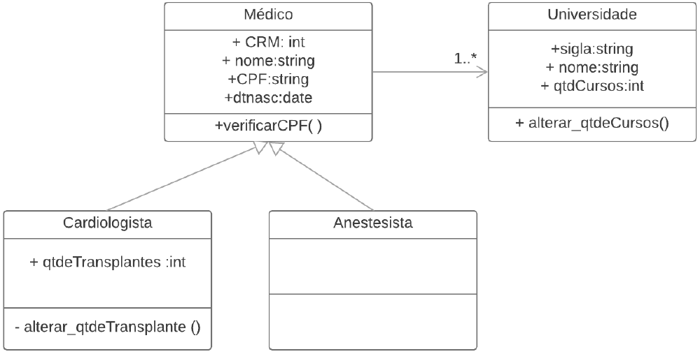
Herança
Uma subclasse herda as características de outra classe (classe mãe ou superclasse)
herda
(nenhum
atributo além
dos herdados)
classes
filhas

Slide 11
Herança
Generalização
  Várias entidades (tabelas) são agrupadas em uma única entidade genérica
Especialização
  Processo inverso, em que novas entidades são criadas com atributos que acrescentam detalhes à entidade genérica
Em DER, a generalização e a especialização determinam que uma entidade contém a outra
  Uma entidade superior contém um ou mais conjuntos de entidades inferiores

Slide 12
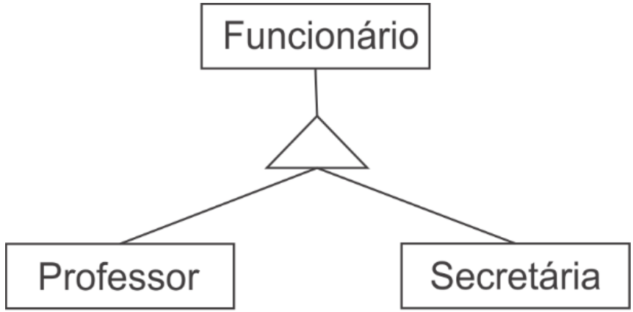
Ex. de generalização e especialização
DER
Tabela
generalizada
Classificação Parcial: nem todo funcionário é professor ou secretária
Representação da estrutura de generalização e especialização
P
Tabelas especializadas.
Possuem atributos herdados

Slide 13
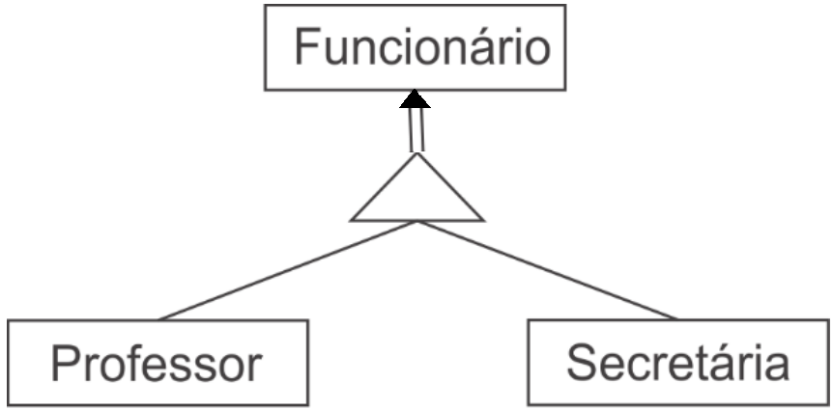
Ex. de generalização e especialização total
Um funcionário deverá ser ou
professor ou secretária
T

Slide 14
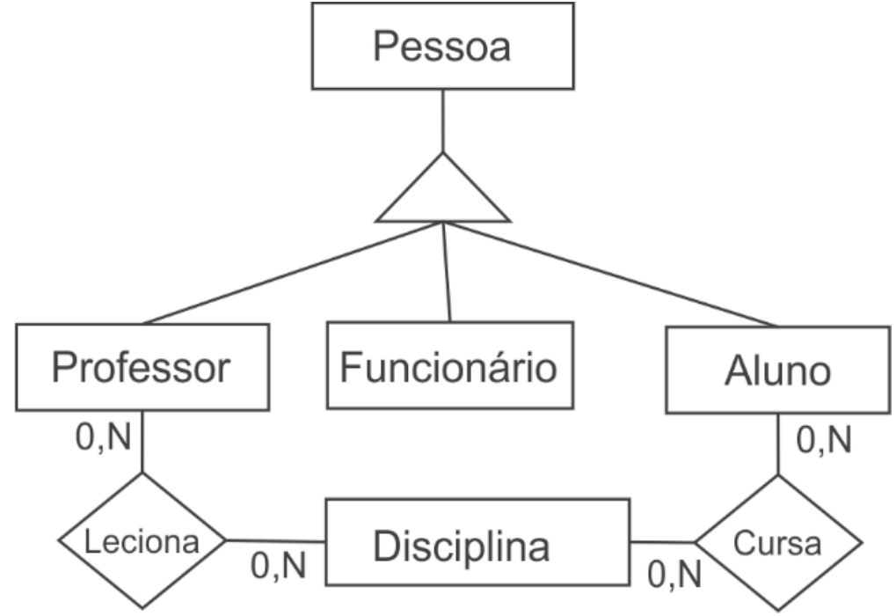
Ex. do modelo conceitual com generalização e especialização
Generalização
Especialização
Representação da generalização e especialização

Slide 15
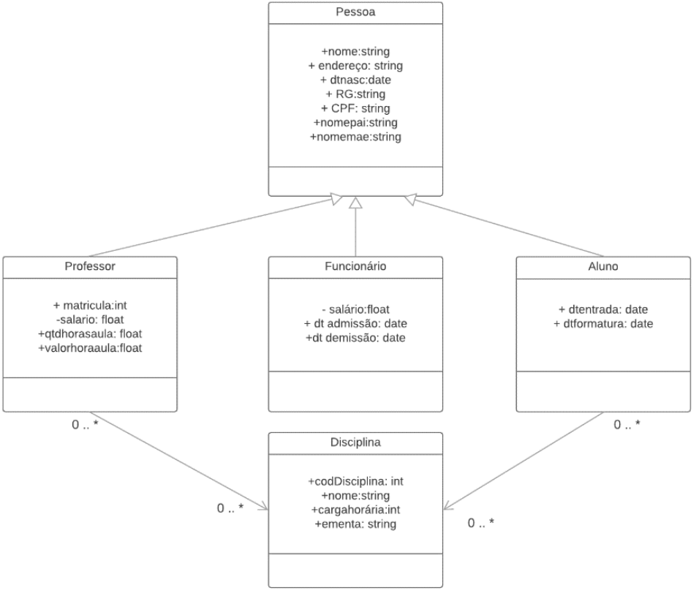
DER com notação UML

Slide 16
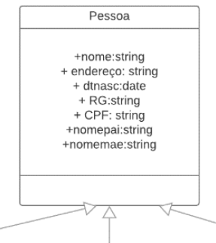

Slide 17
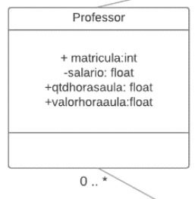

Slide 18
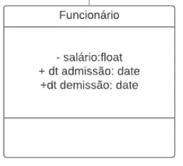

Slide 19
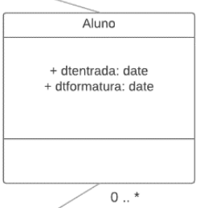

Slide 20
